Slide 1

Introducción wpf
Integrantes: MOSQUERA ADRIAN
PALLANGO ANDRES
SANCHZ PAUL
NRC: 9877
FECHA: 26/08/2023
TUTOR: Ing. Mauricio Campaña
1

Slide 2

1. INTRODUCCIÓN
2. OBJETIVO
2.1 OBJETIVO GENERAL
2.2 OBJETIVOS ESPECÍFICOS
3. MARCO TEÓRICO
3.1 WPF
3.2 XAML (LENGUAJE DE MARCADO EXTENSIBLE DE APLICACIONES).
3.3 ENLACE DE DATOS EN APLICACIONES WPF.
3.4 RECURSOS GRAFICOS
4. DESARROLLO
4.1 CREACIÓN DEL PROYECTO
4.1.1 CREAR UNA APLICACIÓN LLAMADA TALLER_INTRODUCCIONWPF_GRUPO#.
4.1.2 CREACIÓN DE LA INTERFAZ PRINCIPAL DEL PROYECTO.
4.2 CREACIÓN DE VENTANA RECEPTORA
4.2.1 CREACIÓN DE LA NUEVA VENTANA.
5. EJECUCIÓN DEL PROYECTO
6. CONCLUSIONES
7. RECOMENDACIONES
8. BIBLIOGRAFÍA
2

Slide 3
1 INTRODUCCION
1. INTRODUCCIÓN
2. OBJETIVO
2.1 OBJETIVO GENERAL
2.2 OBJETIVOS ESPECÍFICOS
3. MARCO TEÓRICO
3.1 WPF
3.2 XAML (LENGUAJE DE MARCADO EXTENSIBLE DE APLICACIONES).
3.3 ENLACE DE DATOS EN APLICACIONES WPF.
3.4 RECURSOS GRAFICOS
4. DESARROLLO
4.1 CREACIÓN DEL PROYECTO
4.1.1 CREAR UNA APLICACIÓN LLAMADA TALLER_INTRODUCCIONWPF_GRUPO#.
4.1.2 CREACIÓN DE LA INTERFAZ PRINCIPAL DEL PROYECTO.
4.2 CREACIÓN DE VENTANA RECEPTORA
4.2.1 CREACIÓN DE LA NUEVA VENTANA.
5. EJECUCIÓN DEL PROYECTO
6. CONCLUSIONES
7. RECOMENDACIONES
8. BIBLIOGRAFÍA
La creación de aplicaciones de software robustas e interactivas es esencial en el panorama tecnológico actual. Windows Presentation Foundation (WPF) se ha destacado como un marco de desarrollo de interfaz gráfica de usuario (GUI) de Microsoft que permite la creación de aplicaciones de Windows con interfaces visuales atractivas y funcionales. En combinación con la potencia de Visual Studio, el entorno de desarrollo integrado de Microsoft, WPF ofrece a los desarrolladores las herramientas necesarias para construir aplicaciones modernas y atractivas.
3
3

Slide 4
2 OBJETIVOS 2.1 Objetivo General
1. INTRODUCCIÓN
2. OBJETIVO
2.1 OBJETIVO GENERAL
2.2 OBJETIVOS ESPECÍFICOS
3. MARCO TEÓRICO
3.1 WPF
3.2 XAML (LENGUAJE DE MARCADO EXTENSIBLE DE APLICACIONES).
3.3 ENLACE DE DATOS EN APLICACIONES WPF.
3.4 RECURSOS GRAFICOS
4. DESARROLLO
4.1 CREACIÓN DEL PROYECTO
4.1.1 CREAR UNA APLICACIÓN LLAMADA TALLER_INTRODUCCIONWPF_GRUPO#.
4.1.2 CREACIÓN DE LA INTERFAZ PRINCIPAL DEL PROYECTO.
4.2 CREACIÓN DE VENTANA RECEPTORA
4.2.1 CREACIÓN DE LA NUEVA VENTANA.
5. EJECUCIÓN DEL PROYECTO
6. CONCLUSIONES
7. RECOMENDACIONES
8. BIBLIOGRAFÍA
El objetivo general de este proyecto es desarrollar una aplicación WPF utilizando Visual Studio que proporcione una interfaz de usuario moderna e interactiva para satisfacer las necesidades de los usuarios, al tiempo que se aprovechan las capacidades de Windows Presentation Foundation para lograr una experiencia de usuario atractiva y funcional.
3
3

Slide 5
2.2 objetivos específicos
1. INTRODUCCIÓN
2. OBJETIVO
2.1 OBJETIVO GENERAL
2.2 OBJETIVOS ESPECÍFICOS
3. MARCO TEÓRICO
3.1 WPF
3.2 XAML (LENGUAJE DE MARCADO EXTENSIBLE DE APLICACIONES).
3.3 ENLACE DE DATOS EN APLICACIONES WPF.
3.4 RECURSOS GRAFICOS
4. DESARROLLO
4.1 CREACIÓN DEL PROYECTO
4.1.1 CREAR UNA APLICACIÓN LLAMADA TALLER_INTRODUCCIONWPF_GRUPO#.
4.1.2 CREACIÓN DE LA INTERFAZ PRINCIPAL DEL PROYECTO.
4.2 CREACIÓN DE VENTANA RECEPTORA
4.2.1 CREACIÓN DE LA NUEVA VENTANA.
5. EJECUCIÓN DEL PROYECTO
6. CONCLUSIONES
7. RECOMENDACIONES
8. BIBLIOGRAFÍA
Diseñar la Interfaz de Usuario.
Integrar Recursos Multimedia.
Aplicar Principios de Personalización y Usabilidad.
4
4
4

Slide 6
3 Marco teórico
1. INTRODUCCIÓN
2. OBJETIVO
2.1 OBJETIVO GENERAL
2.2 OBJETIVOS ESPECÍFICOS
3. MARCO TEÓRICO
3.1 WPF
3.2 XAML (LENGUAJE DE MARCADO EXTENSIBLE DE APLICACIONES).
3.3 ENLACE DE DATOS EN APLICACIONES WPF.
3.4 RECURSOS GRAFICOS
4. DESARROLLO
4.1 CREACIÓN DEL PROYECTO
4.1.1 CREAR UNA APLICACIÓN LLAMADA TALLER_INTRODUCCIONWPF_GRUPO#.
4.1.2 CREACIÓN DE LA INTERFAZ PRINCIPAL DEL PROYECTO.
4.2 CREACIÓN DE VENTANA RECEPTORA
4.2.1 CREACIÓN DE LA NUEVA VENTANA.
5. EJECUCIÓN DEL PROYECTO
6. CONCLUSIONES
7. RECOMENDACIONES
8. BIBLIOGRAFÍA
3.1 WPF
Windows Presentation Foundation (WPF) es un marco de desarrollo de interfaz gráfica de usuario (GUI) creado por Microsoft como parte de la plataforma .NET. WPF ofrece un enfoque moderno y versátil para crear aplicaciones de escritorio con interfaces visuales atractivas y altamente personalizables.
A diferencia de las interfaces de usuario convencionales basadas en ventanas y controles, WPF se basa en el concepto de "escena gráfica" donde los elementos visuales se organizan en una jerarquía tridimensional.
4
5
4

Slide 7
3.2 XAML (LENGUAJE DE MARCADO EXTENSIBLE DE APLICACIONES).
1. INTRODUCCIÓN
2. OBJETIVO
2.1 OBJETIVO GENERAL
2.2 OBJETIVOS ESPECÍFICOS
3. MARCO TEÓRICO
3.1 WPF
3.2 XAML (LENGUAJE DE MARCADO EXTENSIBLE DE APLICACIONES).
3.3 ENLACE DE DATOS EN APLICACIONES WPF.
3.4 RECURSOS GRAFICOS
4. DESARROLLO
4.1 CREACIÓN DEL PROYECTO
4.1.1 CREAR UNA APLICACIÓN LLAMADA TALLER_INTRODUCCIONWPF_GRUPO#.
4.1.2 CREACIÓN DE LA INTERFAZ PRINCIPAL DEL PROYECTO.
4.2 CREACIÓN DE VENTANA RECEPTORA
4.2.1 CREACIÓN DE LA NUEVA VENTANA.
5. EJECUCIÓN DEL PROYECTO
6. CONCLUSIONES
7. RECOMENDACIONES
8. BIBLIOGRAFÍA
XAML, el Lenguaje de Marcado Extensible de Aplicaciones, es una piedra angular en el desarrollo de aplicaciones Windows Presentation Foundation (WPF). Es un lenguaje basado en XML que permite la definición de la estructura de la interfaz de usuario y otros recursos visuales en un formato legible por humanos y altamente estructurado. En este reporte, exploraremos en profundidad el papel y la funcionalidad de XAML en las aplicaciones WPF.
5
6
5

Slide 8
3.3 ENLACE DE DATOS EN APLICACIONES WPF
1. INTRODUCCIÓN
2. OBJETIVO
2.1 OBJETIVO GENERAL
2.2 OBJETIVOS ESPECÍFICOS
3. MARCO TEÓRICO
3.1 WPF
3.2 XAML (LENGUAJE DE MARCADO EXTENSIBLE DE APLICACIONES).
3.3 ENLACE DE DATOS EN APLICACIONES WPF.
3.4 RECURSOS GRAFICOS
4. DESARROLLO
4.1 CREACIÓN DEL PROYECTO
4.1.1 CREAR UNA APLICACIÓN LLAMADA TALLER_INTRODUCCIONWPF_GRUPO#.
4.1.2 CREACIÓN DE LA INTERFAZ PRINCIPAL DEL PROYECTO.
4.2 CREACIÓN DE VENTANA RECEPTORA
4.2.1 CREACIÓN DE LA NUEVA VENTANA.
5. EJECUCIÓN DEL PROYECTO
6. CONCLUSIONES
7. RECOMENDACIONES
8. BIBLIOGRAFÍA
El enlace de datos es el proceso de conectar los datos, ya sean almacenados localmente o provengan de fuentes externas, a los elementos visuales en la interfaz de usuario. Esto permite que los cambios en los datos se reflejen automáticamente en la interfaz y viceversa, eliminando la necesidad de manipular la interfaz manualmente cada vez que los datos cambian. En las aplicaciones WPF, el enlace de datos se logra principalmente a través del lenguaje de marcado XAML.Modelo: Representa la lógica de negocio y los datos de la aplicación. Es el componente encargado de interactuar con la base de datos, realizar cálculos y llevar a cabo cualquier otra tarea relacionada con el manejo de datos.
o Enlace Unidireccional: Los datos se muestran en la interfaz, pero los cambios en la interfaz no afectan los datos subyacentes.
o Enlace Bidireccional: Los cambios en la interfaz se reflejan en los datos y viceversa. Es especialmente útil para formularios y entradas de usuario.
o Enlace a Elementos Ancestros: Permite acceder a datos en elementos superiores de la jerarquía visual, lo que es útil para controles dentro de contenedores.
6
7
6
5

Slide 9
3.4 RECURSOS GRAFICOS
1. INTRODUCCIÓN
2. OBJETIVO
2.1 OBJETIVO GENERAL
2.2 OBJETIVOS ESPECÍFICOS
3. MARCO TEÓRICO
3.1 WPF
3.2 XAML (LENGUAJE DE MARCADO EXTENSIBLE DE APLICACIONES).
3.3 ENLACE DE DATOS EN APLICACIONES WPF.
3.4 RECURSOS GRAFICOS
4. DESARROLLO
4.1 CREACIÓN DEL PROYECTO
4.1.1 CREAR UNA APLICACIÓN LLAMADA TALLER_INTRODUCCIONWPF_GRUPO#.
4.1.2 CREACIÓN DE LA INTERFAZ PRINCIPAL DEL PROYECTO.
4.2 CREACIÓN DE VENTANA RECEPTORA
4.2.1 CREACIÓN DE LA NUEVA VENTANA.
5. EJECUCIÓN DEL PROYECTO
6. CONCLUSIONES
7. RECOMENDACIONES
8. BIBLIOGRAFÍA
Los recursos gráficos desempeñan un papel esencial en la creación de experiencias visuales ricas y atractivas en aplicaciones Windows Presentation Foundation (WPF). En este informe, exploraremos en profundidad cómo los recursos gráficos enriquecen las aplicaciones WPF y cómo se integran para mejorar la apariencia y la interactividad.
• Imágenes: Las imágenes permiten la visualización de elementos estáticos. Pueden ser imágenes rasterizadas en formatos como JPEG o PNG, o gráficos vectoriales escalables (SVG) que mantienen su calidad independientemente del tamaño.
• Iconos: Los iconos son pequeñas representaciones visuales utilizadas para indicar acciones, estados o categorías en la interfaz de usuario. WPF admite la integración y el uso de iconos para mejorar la navegación y la comprensión.
• Gráficos Vectoriales: Los gráficos vectoriales permiten la creación de formas y elementos visualmente complejos que se escalan sin pérdida de calidad. WPF utiliza DirectX para representar gráficos vectoriales, lo que garantiza un rendimiento óptimo.
• Animaciones: Las animaciones añaden dinamismo y atractivo a la interfaz de usuario. WPF admite animaciones de propiedades, como el movimiento o el cambio de color, que se pueden aplicar a elementos visuales.
8
7
6

Slide 10

4. DESARROLLO 4.1 CREACIÓN DEL PROYECTO
1. INTRODUCCIÓN
2. OBJETIVO
2.1 OBJETIVO GENERAL
2.2 OBJETIVOS ESPECÍFICOS
3. MARCO TEÓRICO
3.1 WPF
3.2 XAML (LENGUAJE DE MARCADO EXTENSIBLE DE APLICACIONES).
3.3 ENLACE DE DATOS EN APLICACIONES WPF.
3.4 RECURSOS GRAFICOS
4. DESARROLLO
4.1 CREACIÓN DEL PROYECTO
4.1.1 CREAR UNA APLICACIÓN LLAMADA TALLER_INTRODUCCIONWPF_GRUPO#.
4.1.2 CREACIÓN DE LA INTERFAZ PRINCIPAL DEL PROYECTO.
4.2 CREACIÓN DE VENTANA RECEPTORA
4.2.1 CREACIÓN DE LA NUEVA VENTANA.
5. EJECUCIÓN DEL PROYECTO
6. CONCLUSIONES
7. RECOMENDACIONES
8. BIBLIOGRAFÍA
Primero dentro del disco C y cree una carpeta llamada DISTRIBUIDAS allí crea otra subcarpeta llamada INTRODUCCION_WPF, a su vez dentro de esta última crea 2 carpetas, una con el nombre de “Aplicativo” y otra con el nombre de “Documentación”. Una vez haya creado las carpetas abra Visual Studio 2022 y seleccionar crear nuevo proyecto, en el tipo de aplicación busca Aplicación de Windows Forms (.NET Framework).
9
8
6

Slide 11
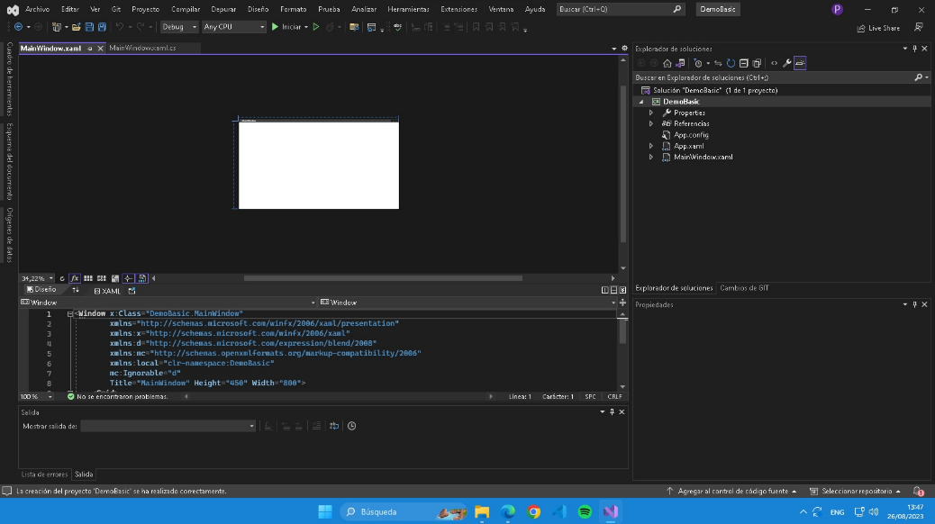
4.1.2 CREACIÓN DE LA INTERFAZ PRINCIPAL DEL PROYECTO.
1. INTRODUCCIÓN
2. OBJETIVO
2.1 OBJETIVO GENERAL
2.2 OBJETIVOS ESPECÍFICOS
3. MARCO TEÓRICO
3.1 WPF
3.2 XAML (LENGUAJE DE MARCADO EXTENSIBLE DE APLICACIONES).
3.3 ENLACE DE DATOS EN APLICACIONES WPF.
3.4 RECURSOS GRAFICOS
4. DESARROLLO
4.1 CREACIÓN DEL PROYECTO
4.1.1 CREAR UNA APLICACIÓN LLAMADA TALLER_INTRODUCCIONWPF_GRUPO#.
4.1.2 CREACIÓN DE LA INTERFAZ PRINCIPAL DEL PROYECTO.
4.2 CREACIÓN DE VENTANA RECEPTORA
4.2.1 CREACIÓN DE LA NUEVA VENTANA.
5. EJECUCIÓN DEL PROYECTO
6. CONCLUSIONES
7. RECOMENDACIONES
8. BIBLIOGRAFÍA
Debemos constatar que la aplicación tenga dos ventanas, la interfaz gráfica y la línea de código “Window” de la siguiente forma:
9
10
8
6

Slide 12
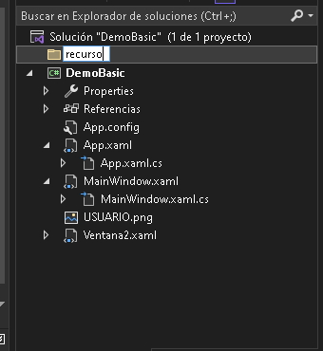
4.1.2 CREACIÓN DE LA INTERFAZ PRINCIPAL DEL PROYECTO.
1. INTRODUCCIÓN
2. OBJETIVO
2.1 OBJETIVO GENERAL
2.2 OBJETIVOS ESPECÍFICOS
3. MARCO TEÓRICO
3.1 WPF
3.2 XAML (LENGUAJE DE MARCADO EXTENSIBLE DE APLICACIONES).
3.3 ENLACE DE DATOS EN APLICACIONES WPF.
3.4 RECURSOS GRAFICOS
4. DESARROLLO
4.1 CREACIÓN DEL PROYECTO
4.1.1 CREAR UNA APLICACIÓN LLAMADA TALLER_INTRODUCCIONWPF_GRUPO#.
4.1.2 CREACIÓN DE LA INTERFAZ PRINCIPAL DEL PROYECTO.
4.2 CREACIÓN DE VENTANA RECEPTORA
4.2.1 CREACIÓN DE LA NUEVA VENTANA.
5. EJECUCIÓN DEL PROYECTO
6. CONCLUSIONES
7. RECOMENDACIONES
8. BIBLIOGRAFÍA
Adicional, de click derecho sobre la ventana principal del proecto y agregue una nueva carpeta llamada “recurso” e importe su imagen favorita para el botón de usuario:
9
11
8
6

Slide 13
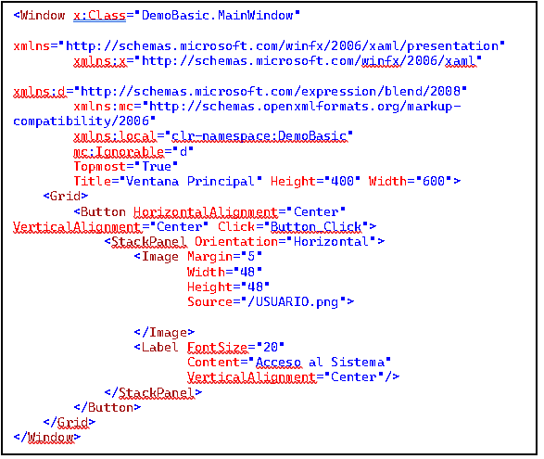
4.1.2 CREACIÓN DE LA INTERFAZ PRINCIPAL DEL PROYECTO.
1. INTRODUCCIÓN
2. OBJETIVO
2.1 OBJETIVO GENERAL
2.2 OBJETIVOS ESPECÍFICOS
3. MARCO TEÓRICO
3.1 WPF
3.2 XAML (LENGUAJE DE MARCADO EXTENSIBLE DE APLICACIONES).
3.3 ENLACE DE DATOS EN APLICACIONES WPF.
3.4 RECURSOS GRAFICOS
4. DESARROLLO
4.1 CREACIÓN DEL PROYECTO
4.1.1 CREAR UNA APLICACIÓN LLAMADA TALLER_INTRODUCCIONWPF_GRUPO#.
4.1.2 CREACIÓN DE LA INTERFAZ PRINCIPAL DEL PROYECTO.
4.2 CREACIÓN DE VENTANA RECEPTORA
4.2.1 CREACIÓN DE LA NUEVA VENTANA.
5. EJECUCIÓN DEL PROYECTO
6. CONCLUSIONES
7. RECOMENDACIONES
8. BIBLIOGRAFÍA
Una vez verificada la estructura del proyecto e importado los recursos, procedemos a colocar el siguiente código:
9
11
8
6

Slide 14
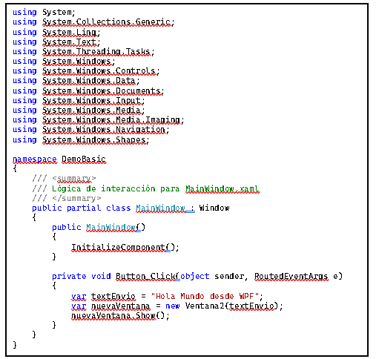
4.1.2 CREACIÓN DE LA INTERFAZ PRINCIPAL DEL PROYECTO.
1. INTRODUCCIÓN
2. OBJETIVO
2.1 OBJETIVO GENERAL
2.2 OBJETIVOS ESPECÍFICOS
3. MARCO TEÓRICO
3.1 WPF
3.2 XAML (LENGUAJE DE MARCADO EXTENSIBLE DE APLICACIONES).
3.3 ENLACE DE DATOS EN APLICACIONES WPF.
3.4 RECURSOS GRAFICOS
4. DESARROLLO
4.1 CREACIÓN DEL PROYECTO
4.1.1 CREAR UNA APLICACIÓN LLAMADA TALLER_INTRODUCCIONWPF_GRUPO#.
4.1.2 CREACIÓN DE LA INTERFAZ PRINCIPAL DEL PROYECTO.
4.2 CREACIÓN DE VENTANA RECEPTORA
4.2.1 CREACIÓN DE LA NUEVA VENTANA.
5. EJECUCIÓN DEL PROYECTO
6. CONCLUSIONES
7. RECOMENDACIONES
8. BIBLIOGRAFÍA
Cuando el código este dentro del panel Window, proceda a resaltar todo el evento del botón y aplaste la tecla F12, esto lo llevara a la ventana MainWindow.xaml.cs, que controla la lógica principal del aplicativo después del evento y pegue el siguiente código:
9
11
8
6

Slide 15
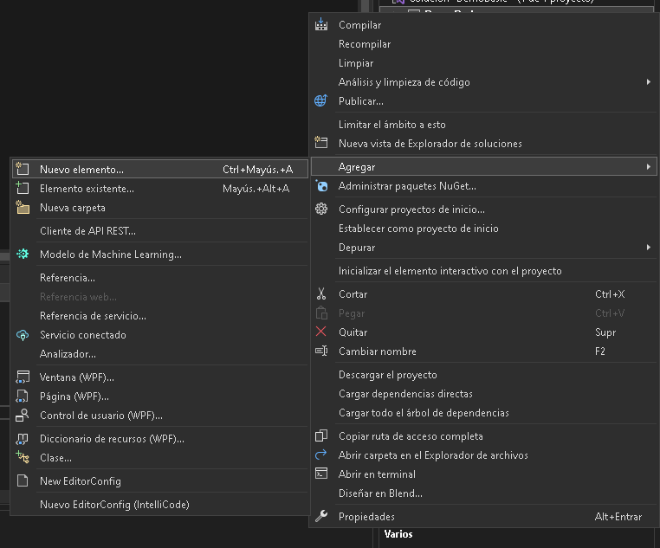
4.2 CREACIÓN DE VENTANA RECEPTORA
1. INTRODUCCIÓN
2. OBJETIVO
2.1 OBJETIVO GENERAL
2.2 OBJETIVOS ESPECÍFICOS
3. MARCO TEÓRICO
3.1 WPF
3.2 XAML (LENGUAJE DE MARCADO EXTENSIBLE DE APLICACIONES).
3.3 ENLACE DE DATOS EN APLICACIONES WPF.
3.4 RECURSOS GRAFICOS
4. DESARROLLO
4.1 CREACIÓN DEL PROYECTO
4.1.1 CREAR UNA APLICACIÓN LLAMADA TALLER_INTRODUCCIONWPF_GRUPO#.
4.1.2 CREACIÓN DE LA INTERFAZ PRINCIPAL DEL PROYECTO.
4.2 CREACIÓN DE VENTANA RECEPTORA
4.2.1 CREACIÓN DE LA NUEVA VENTANA.
5. EJECUCIÓN DEL PROYECTO
6. CONCLUSIONES
7. RECOMENDACIONES
8. BIBLIOGRAFÍA
Diríjase al proyecto, seleccione la clase principal y con click izquierdo abra el panel de opciones, escoja la opción agregar y seleccione “nuevo elemento”:
9
12
8
6

Slide 16
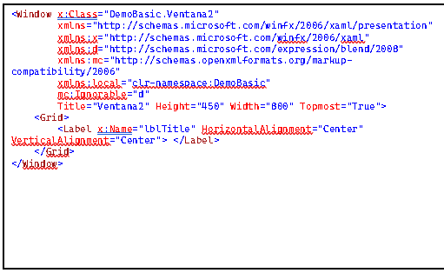
4.2 CREACIÓN DE VENTANA RECEPTORA
1. INTRODUCCIÓN
2. OBJETIVO
2.1 OBJETIVO GENERAL
2.2 OBJETIVOS ESPECÍFICOS
3. MARCO TEÓRICO
3.1 WPF
3.2 XAML (LENGUAJE DE MARCADO EXTENSIBLE DE APLICACIONES).
3.3 ENLACE DE DATOS EN APLICACIONES WPF.
3.4 RECURSOS GRAFICOS
4. DESARROLLO
4.1 CREACIÓN DEL PROYECTO
4.1.1 CREAR UNA APLICACIÓN LLAMADA TALLER_INTRODUCCIONWPF_GRUPO#.
4.1.2 CREACIÓN DE LA INTERFAZ PRINCIPAL DEL PROYECTO.
4.2 CREACIÓN DE VENTANA RECEPTORA
4.2.1 CREACIÓN DE LA NUEVA VENTANA.
5. EJECUCIÓN DEL PROYECTO
6. CONCLUSIONES
7. RECOMENDACIONES
8. BIBLIOGRAFÍA
Una vez agregada la Nueva Ventana con el nombre “Ventana2”, procedemos a agregar el siguiente código en el apartado Window de Ventana 2:
9
12
8
6

Slide 17
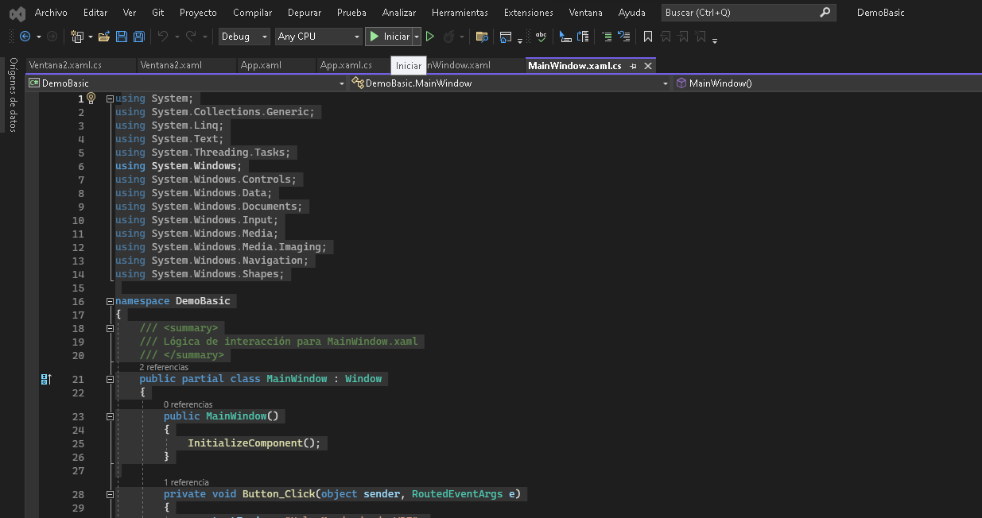
5. EJECUCIÓN DEL PROYECTO
1. INTRODUCCIÓN
2. OBJETIVO
2.1 OBJETIVO GENERAL
2.2 OBJETIVOS ESPECÍFICOS
3. MARCO TEÓRICO
3.1 WPF
3.2 XAML (LENGUAJE DE MARCADO EXTENSIBLE DE APLICACIONES).
3.3 ENLACE DE DATOS EN APLICACIONES WPF.
3.4 RECURSOS GRAFICOS
4. DESARROLLO
4.1 CREACIÓN DEL PROYECTO
4.1.1 CREAR UNA APLICACIÓN LLAMADA TALLER_INTRODUCCIONWPF_GRUPO#.
4.1.2 CREACIÓN DE LA INTERFAZ PRINCIPAL DEL PROYECTO.
4.2 CREACIÓN DE VENTANA RECEPTORA
4.2.1 CREACIÓN DE LA NUEVA VENTANA.
5. EJECUCIÓN DEL PROYECTO
6. CONCLUSIONES
7. RECOMENDACIONES
8. BIBLIOGRAFÍA
De clic al botón Run para compilar el proyecto.
9
13
8
6

Slide 18
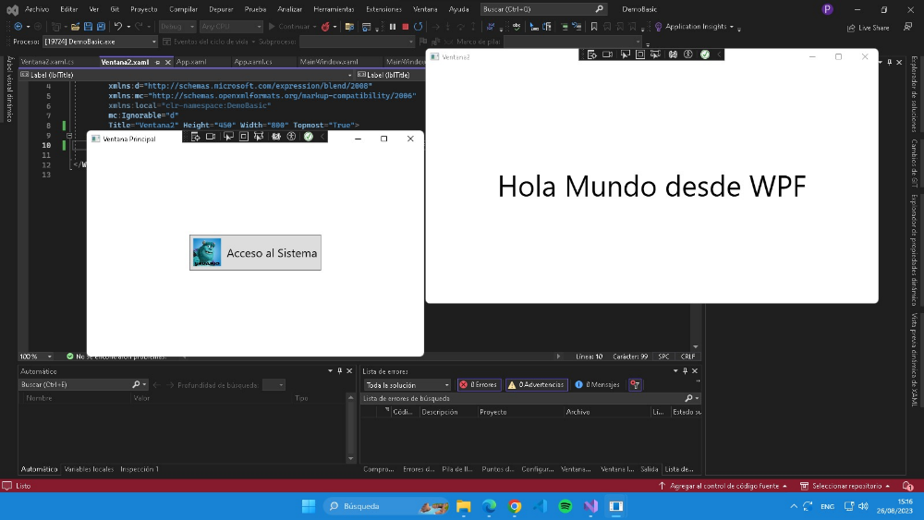
5. EJECUCIÓN DEL PROYECTO
1. INTRODUCCIÓN
2. OBJETIVO
2.1 OBJETIVO GENERAL
2.2 OBJETIVOS ESPECÍFICOS
3. MARCO TEÓRICO
3.1 WPF
3.2 XAML (LENGUAJE DE MARCADO EXTENSIBLE DE APLICACIONES).
3.3 ENLACE DE DATOS EN APLICACIONES WPF.
3.4 RECURSOS GRAFICOS
4. DESARROLLO
4.1 CREACIÓN DEL PROYECTO
4.1.1 CREAR UNA APLICACIÓN LLAMADA TALLER_INTRODUCCIONWPF_GRUPO#.
4.1.2 CREACIÓN DE LA INTERFAZ PRINCIPAL DEL PROYECTO.
4.2 CREACIÓN DE VENTANA RECEPTORA
4.2.1 CREACIÓN DE LA NUEVA VENTANA.
5. EJECUCIÓN DEL PROYECTO
6. CONCLUSIONES
7. RECOMENDACIONES
8. BIBLIOGRAFÍA
Al compilar el proyecto dará la siguiente vista.
9
13
8
6

Slide 19
6. CONCLUSIONES
1. INTRODUCCIÓN
2. OBJETIVO
2.1 OBJETIVO GENERAL
2.2 OBJETIVOS ESPECÍFICOS
3. MARCO TEÓRICO
3.1 WPF
3.2 XAML (LENGUAJE DE MARCADO EXTENSIBLE DE APLICACIONES).
3.3 ENLACE DE DATOS EN APLICACIONES WPF.
3.4 RECURSOS GRAFICOS
4. DESARROLLO
4.1 CREACIÓN DEL PROYECTO
4.1.1 CREAR UNA APLICACIÓN LLAMADA TALLER_INTRODUCCIONWPF_GRUPO#.
4.1.2 CREACIÓN DE LA INTERFAZ PRINCIPAL DEL PROYECTO.
4.2 CREACIÓN DE VENTANA RECEPTORA
4.2.1 CREACIÓN DE LA NUEVA VENTANA.
5. EJECUCIÓN DEL PROYECTO
6. CONCLUSIONES
7. RECOMENDACIONES
8. BIBLIOGRAFÍA
Interfaz Atractiva y Dinámica: El uso de recursos gráficos como imágenes e iconos en la interfaz de usuario de la ventana principal enriquece la apariencia visual de la aplicación. La combinación de una imagen y una etiqueta dentro de un botón no solo aporta estética, sino que también comunica de manera efectiva la acción que se puede realizar.
Interacción entre Ventanas: El código muestra cómo crear una interacción fluida entre ventanas en una aplicación WPF. Al hacer clic en el botón de la ventana principal, se instancia y muestra una segunda ventana (Ventana2) con un título específico. Esto demuestra la capacidad de WPF para manejar múltiples ventanas y transmitir información entre ellas.
Separación de Lógica y Diseño: El uso de XAML para definir la interfaz de usuario y C# para manejar la lógica de la aplicación ejemplifica la separación efectiva entre la presentación visual y la funcionalidad subyacente. Esto permite que diseñadores y desarrolladores trabajen de manera colaborativa, ya que pueden centrarse en áreas específicas sin interferir en el trabajo del otro.
37
28

Slide 20
7. RECOMENDACIONES
1. INTRODUCCIÓN
2. OBJETIVO
2.1 OBJETIVO GENERAL
2.2 OBJETIVOS ESPECÍFICOS
3. MARCO TEÓRICO
3.1 WPF
3.2 XAML (LENGUAJE DE MARCADO EXTENSIBLE DE APLICACIONES).
3.3 ENLACE DE DATOS EN APLICACIONES WPF.
3.4 RECURSOS GRAFICOS
4. DESARROLLO
4.1 CREACIÓN DEL PROYECTO
4.1.1 CREAR UNA APLICACIÓN LLAMADA TALLER_INTRODUCCIONWPF_GRUPO#.
4.1.2 CREACIÓN DE LA INTERFAZ PRINCIPAL DEL PROYECTO.
4.2 CREACIÓN DE VENTANA RECEPTORA
4.2.1 CREACIÓN DE LA NUEVA VENTANA.
5. EJECUCIÓN DEL PROYECTO
6. CONCLUSIONES
7. RECOMENDACIONES
8. BIBLIOGRAFÍA
Mantenimiento de Código Limpiamente Separado:
Es importante mantener una separación clara entre el código C# que maneja la lógica de la aplicación y el código XAML que define la interfaz de usuario. Para garantizar la legibilidad y el mantenimiento a largo plazo, considera utilizar patrones de diseño como el patrón Modelo-Vista-Controlador (MVC) o el patrón Modelo-Vista-Vista-Modelo (MVVM). Estos patrones ayudarán a organizar tu código de manera más eficiente, facilitando las actualizaciones y mejoras futuras.
Optimización de Recursos Gráficos:
Si planeas usar imágenes y otros recursos gráficos en tu aplicación, asegúrate de optimizarlos para un rendimiento óptimo. Las imágenes deben tener tamaños adecuados y resoluciones apropiadas para evitar cargas lentas y un uso excesivo de memoria. Además, considera utilizar formatos de imagen adecuados, como JPEG para fotografías y PNG para gráficos con transparencia. La optimización de recursos gráficos garantizará una experiencia de usuario fluida y una respuesta rápida de la aplicación.
37
28

Slide 21
7 BIBLIOGRAFÍA
1. INTRODUCCIÓN
2. OBJETIVO
2.1 OBJETIVO GENERAL
2.2 OBJETIVOS ESPECÍFICOS
3. MARCO TEÓRICO
3.1 WPF
3.2 XAML (LENGUAJE DE MARCADO EXTENSIBLE DE APLICACIONES).
3.3 ENLACE DE DATOS EN APLICACIONES WPF.
3.4 RECURSOS GRAFICOS
4. DESARROLLO
4.1 CREACIÓN DEL PROYECTO
4.1.1 CREAR UNA APLICACIÓN LLAMADA TALLER_INTRODUCCIONWPF_GRUPO#.
4.1.2 CREACIÓN DE LA INTERFAZ PRINCIPAL DEL PROYECTO.
4.2 CREACIÓN DE VENTANA RECEPTORA
4.2.1 CREACIÓN DE LA NUEVA VENTANA.
5. EJECUCIÓN DEL PROYECTO
6. CONCLUSIONES
7. RECOMENDACIONES
8. BIBLIOGRAFÍA
[1] | «APLICACIONES .NET,» Microsoft, [En línea]. Available: https://dotnet.microsoft.com/en-us/. [Último acceso: 13 01 2023].
[2] | «Visual Studio,» Microsoft, [En línea]. Available: https://visualstudio.microsoft.com/es/vs/. [Último acceso: 13 01 2023].
[3] | J. M. Aguilar, «¿Qué es el patrón MVC en programación y por qué es útil?,» Campus MVP, [En línea]. Available: https://www.campusmvp.es/recursos/post/que-es-el-patron-mvc-en-programacion-y-por-que-es-util.aspx. [Último acceso: 13 01 2023].
[4] | J. D. Luján, «¿Cómo funcionan los hilos en programación?,» EDTEAM, [En línea]. Available: https://ed.team/blog/como-funcionan-los-hilos-en-programacion. [Último acceso: 13 01 2023].
[5] | «Estados de un hilo,» Iniciativa open source, [En línea]. Available: https://javaparajavatos.wordpress.com/2017/05/07/estados-de-un-hilo/. [Último acceso: 13 01 2023].
[6] | «¿Qué es la concurrencia?,» theastrology, 2022. [En línea]. Available: https://es.theastrologypage.com/concurrency. [Último acceso: 13 01 2023].
[7] | «Programación Paralela,» github ayudas, [En línea]. Available: http://ferestrepoca.github.io/paradigmas-de-programacion/paralela/paralela_teoria/index.html. [Último acceso: 13 01 2023].
[8] | G. Distel, «Hilos y concurrencia,» Universidad Nacional del Sur, [En línea]. Available: https://cs.uns.edu.ar/~gd/soyd/clasesgus/04-HilosyConcurrencia4x.pdf. [Último acceso: 13 01 2023].
[9] | «Monitor Clase,» Microsoft, [En línea]. Available: https://learn.microsoft.com/es-es/dotnet/api/system.threading.monitor?view=net-7.0. [Último acceso: 13 01 2023].
37
28

Slide 22
8. BIBLIOGRAFÍA
1. INTRODUCCIÓN
2. OBJETIVO
2.1 OBJETIVO GENERAL
2.2 OBJETIVOS ESPECÍFICOS
3. MARCO TEÓRICO
3.1 WPF
3.2 XAML (LENGUAJE DE MARCADO EXTENSIBLE DE APLICACIONES).
3.3 ENLACE DE DATOS EN APLICACIONES WPF.
3.4 RECURSOS GRAFICOS
4. DESARROLLO
4.1 CREACIÓN DEL PROYECTO
4.1.1 CREAR UNA APLICACIÓN LLAMADA TALLER_INTRODUCCIONWPF_GRUPO#.
4.1.2 CREACIÓN DE LA INTERFAZ PRINCIPAL DEL PROYECTO.
4.2 CREACIÓN DE VENTANA RECEPTORA
4.2.1 CREACIÓN DE LA NUEVA VENTANA.
5. EJECUCIÓN DEL PROYECTO
6. CONCLUSIONES
7. RECOMENDACIONES
8. BIBLIOGRAFÍA
[1] | «APLICACIONES .NET,» Microsoft, [En línea]. Available: https://dotnet.microsoft.com/en-us/. [Último acceso: 13 01 2023].
[2] | «Visual Studio,» Microsoft, [En línea]. Available: https://visualstudio.microsoft.com/es/vs/. [Último acceso: 13 01 2023].
[3] | J. M. Aguilar, «¿Qué es el patrón MVC en programación y por qué es útil?,» Campus MVP, [En línea]. Available: https://www.campusmvp.es/recursos/post/que-es-el-patron-mvc-en-programacion-y-por-que-es-util.aspx. [Último acceso: 13 01 2023].
[4] | J. D. Luján, «¿Cómo funcionan los hilos en programación?,» EDTEAM, [En línea]. Available: https://ed.team/blog/como-funcionan-los-hilos-en-programacion. [Último acceso: 13 01 2023].
[5] | «Estados de un hilo,» Iniciativa open source, [En línea]. Available: https://javaparajavatos.wordpress.com/2017/05/07/estados-de-un-hilo/. [Último acceso: 13 01 2023].
[6] | «¿Qué es la concurrencia?,» theastrology, 2022. [En línea]. Available: https://es.theastrologypage.com/concurrency. [Último acceso: 13 01 2023].
[7] | «Programación Paralela,» github ayudas, [En línea]. Available: http://ferestrepoca.github.io/paradigmas-de-programacion/paralela/paralela_teoria/index.html. [Último acceso: 13 01 2023].
[8] | G. Distel, «Hilos y concurrencia,» Universidad Nacional del Sur, [En línea]. Available: https://cs.uns.edu.ar/~gd/soyd/clasesgus/04-HilosyConcurrencia4x.pdf. [Último acceso: 13 01 2023].
[9] | «Monitor Clase,» Microsoft, [En línea]. Available: https://learn.microsoft.com/es-es/dotnet/api/system.threading.monitor?view=net-7.0. [Último acceso: 13 01 2023].
37
28

